Slide 1

电子系统设计
——单片机应用
王中方
西安交通大学电信学院
2016年12月

Slide 2
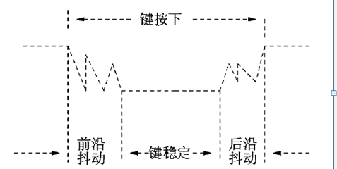
键盘接口技术
键盘是十分重要的人机对话的组成部分，是人向机器发出指令、输入信息的必需设备。
1、键的特性
键盘是由若干独立的键组成，键的按下与释放是通过机械触点的闭合与断开来实现的，因机械触点的弹性作用，在闭合与断开的瞬间均有一个抖动过程 。

Slide 3
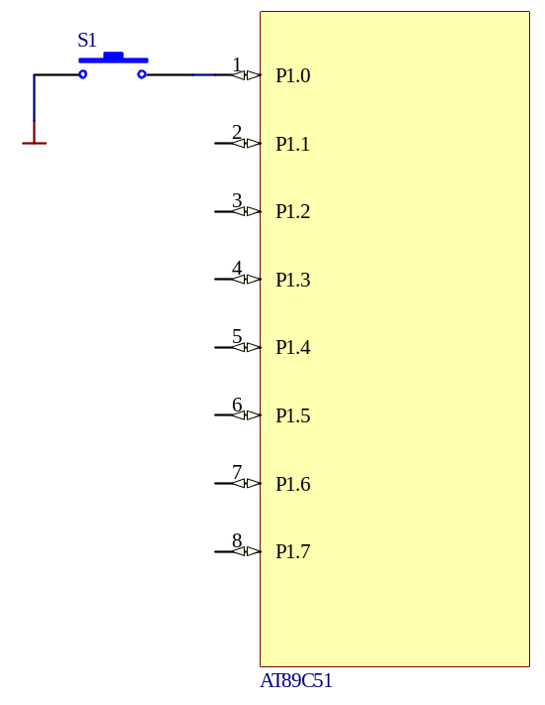
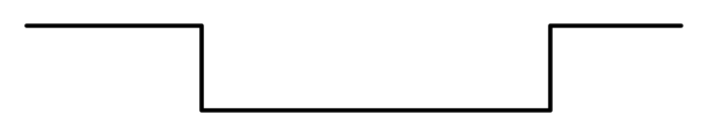
按键开关按下去，然后释放，P1.0引脚我们想要的理想波形
“1”
“1”
“0”
按键开关按下去，然后释放，P1.0引脚实际的波形
“ 1 ”
“ 0 ”
抖动时间
＜10ms
开关动作时间
＞100ms

Slide 4
3..1 键盘接口技术
2、键盘的形式
键盘的形式有以下两种：
独立式键盘
矩阵式键盘
(1)独立式键盘
每一个按键的电路是独立的，占用一条数据线 。这种键盘占用硬件资源多，适合少量按键的情况。
（2）矩阵键盘 节省IO资源
（3）集成式按键显示管理芯片

Slide 5
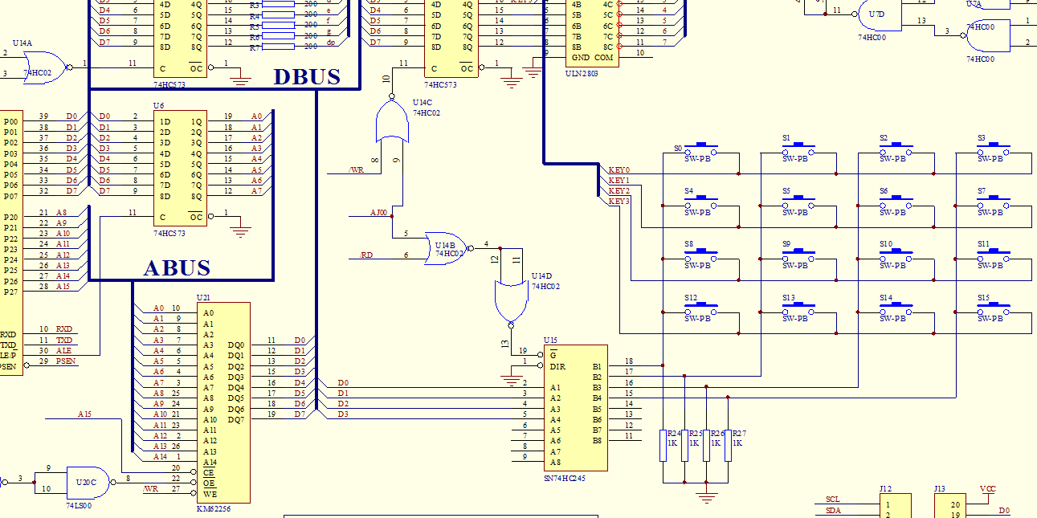

/WR
AJ00
/RD

Slide 6
矩阵式键盘的工作原理
扫描原理:
首先确定是否有键闭合
然后逐一扫描以进一步确定是哪一键闭合
首先没有按键列线上电平均为低电平（下拉电阻）
（1）使行线key0～key3都输出高电平，检测列线D0～D3的电平。如果D0～D3上的电平全为低，则表示没有键被按下。如果没有键闭合，就返回扫描。
（2）如果D0～D3上的电平不全为低，则表示有键被按下。
假设D0为高电平，则有可能是第一列上任意键按下。
（3）如果有键闭合，在进行逐列扫描，找出闭合键的键号。先使key0 =1， key1～ key3=1，检测D0～D3上的电平，如果D0=1，表示S0键被按下；同理，如果D1～D3=1，分别表示S1、S2、S3键被按下；如果D0～D3=0，则表示这一行没有键被按下。再使key1 ～key
3依次为1，这样依次扫描进行下去，直到把闭合的键找到为止。

Slide 7
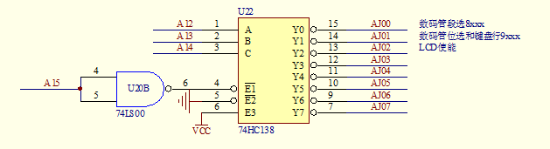
A15-A8为P2口的P2.7-P2.0
Aj00有效 => P2数据位0x80,外部数存地址0x8XXX
向外部地址写数据，可实现AJ00与/WR同时有效
读外部地址数据，可实现AJ00与/RD同时有效

Slide 8
XBYTE[0x8000]=0xff;
col=XBYTE[0x8000]&0x0f; /*从列端口读入四位列码*/
if (col==0x00)
keycode=0x00; //无按键退出
else
{
while((scancode&0x0f)!=0) /*取scancode的低四位，没变为全0，循环*/
{
line=scancode; /*行号*/
XBYTE[0x8000]=scancode; /*给行赋扫描码，第一行为0x01*/
if((XBYTE[0x8000]&0x0f)==col) /*检测按键所在的行跳出循环*/
break;
scancode=scancode<<1; /*行扫描码左移一位，转下一行*/
}
col=col<<4; /*把行码移到高四位*/
keycode=col|line;
}
return keycode; return keycode;
}
*******************************时间显示

Slide 9
数码管显示

Slide 10
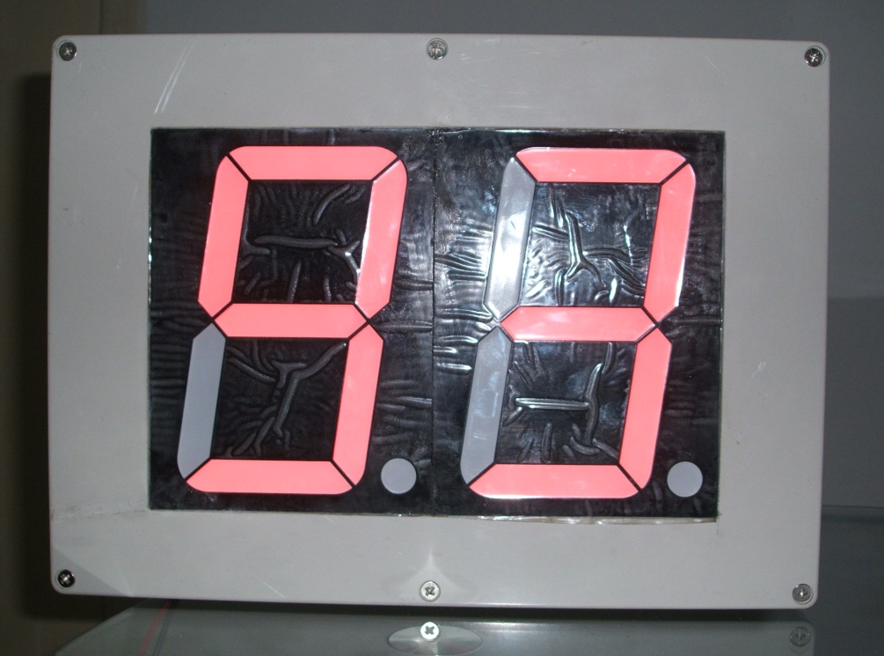
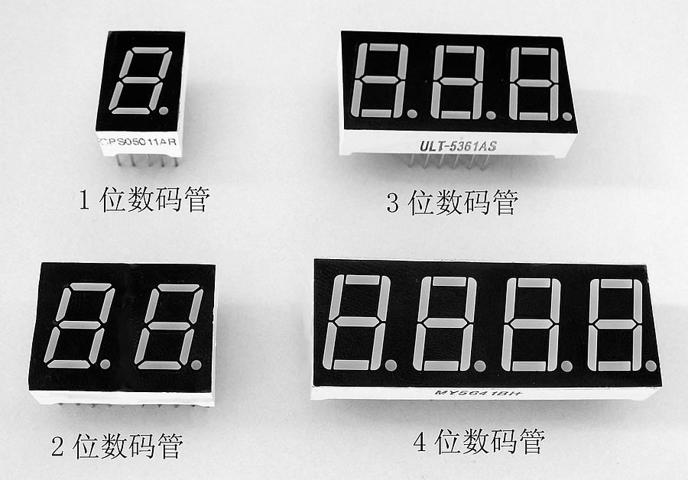
数码管实物

Slide 11
一 LED显示器（数码管）的结构与原理
1.数码管的结构
LED显示器(数码管)系发光器件的一种。常用的LED发光器件有两类：数码管和点阵。
数码管内部由七个条形发光二极管和一个小圆点发光二极管组成，根据各管的亮暗组合成字符。常见数码管有10根管脚。管脚排列如下图所示。其中COM为公共端，根据内部发光二极管的接线形式可分为共阴极和共阳极两种。
使用时，共阴极数码管公共端接地，共阳极数码管公共端接电源。每段发光二极管需5～10mA的驱动电流才能正常发光，一般需加限流电阻控制电流的大小。

Slide 12
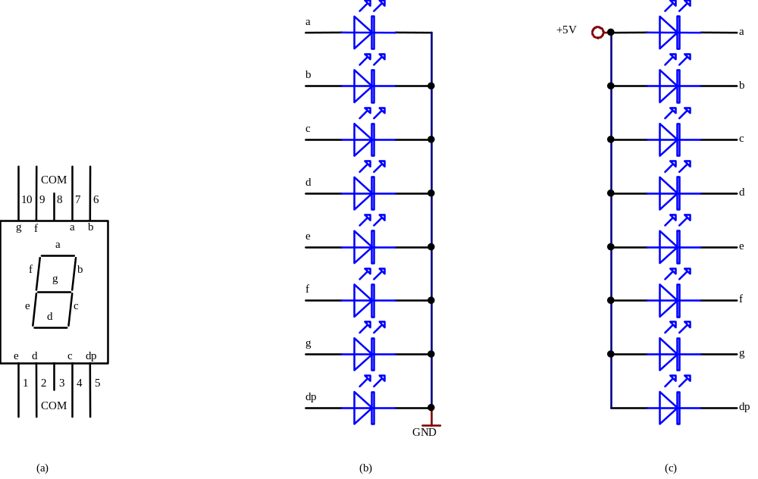
一 LED显示器的结构与原理
管脚排列 共阴极数码管 共阳极数码管

Slide 13
LED字型显示代码表
显示 | 段 符 号 |  |  |  |  |  |  |  | 十六进制代码
 | dp | g | f | e | d | c | b | a | 共阴极 | 共阳极
0 1 2 3 4 5 6 7 8 9 A b C d E F H P | 0 0 0 0 0 0 0 0 0 0 0 0 0 0 0 0 0 0 | 0 0 1 1 1 1 1 0 1 1 1 1 0 1 1 1 1 1 | 1 0 0 0 1 1 1 0 1 1 1 1 1 0 1 1 1 1 | 1 0 1 0 0 0 1 0 1 0 1 1 1 1 1 1 1 1 | 1 0 1 1 0 1 1 0 1 1 0 1 1 1 1 0 0 0 | 1 1 0 1 1 1 1 1 1 1 1 1 0 1 0 0 1 0 | 1 1 1 1 1 0 0 1 1 1 1 0 0 1 0 0 1 1 | 1 0 1 1 0 1 1 1 1 1 1 0 1 0 1 1 0 1 | 3FH 06H 5BH 4FH 66H 6DH 7DH 07H 7FH 6FH 77H 7CH 39H 5EH 79H 71H 76H F3H | C0H F9H A4H B0H 99H 92H 82H F8H 80H 90H 88H 83H C6H A1H 86H 8EH 89H 8CH

Slide 14
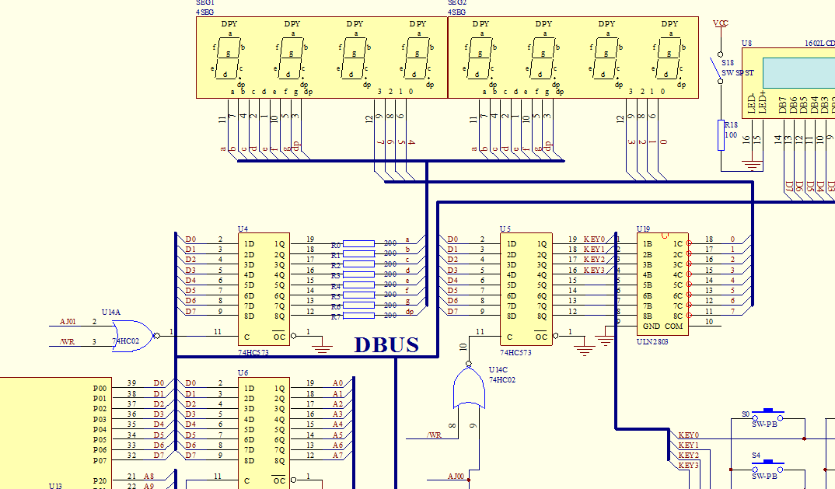

Slide 15
当AJ00有效，WR有效，P0口数据控制位选（8个数码管之一）
0x01 对应最右侧数码管
0x80对应最左侧数码管
当AJ01有效，WR有效，P0口数据段马信息）
0x01 对应a
0x80对应dp

Slide 16
A15-A8为P2口的P2.7-P2.0
Aj00有效 => P2数据位0x80,外部数存地址0x8XXX
Aj01有效 => P2数据位0x80,外部数存地址0x9XXX
向外部地址写数据，可实现AJ00与WR同时有效。

Slide 17
unsigned char code led_table[]={ 0x3f,0x06,0x5b,0x4f,0x66,0x6d,0x7d,0x07,0x7f,0x6f,0x00,0x08,0x40,0x79 };
for(i=0;i<8;i++)
{
XBYTE[0x8000]= 0x01<<i;//当i=5 显示几？
XBYTE[0x9000]= led_table[i]; //如何消隐？
delay(100); //??
}

Slide 18
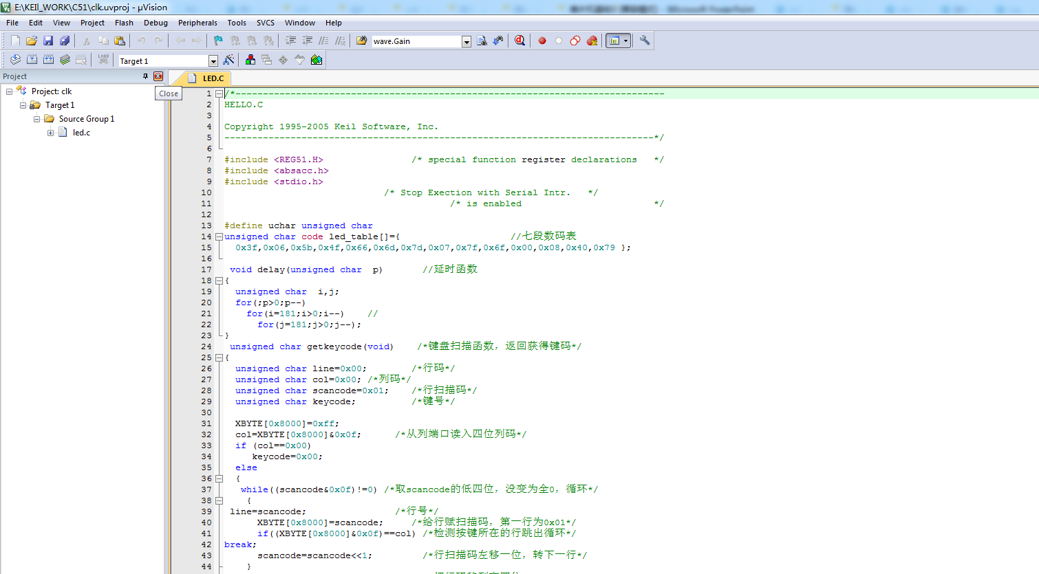
一 Keil的使用

Slide 19
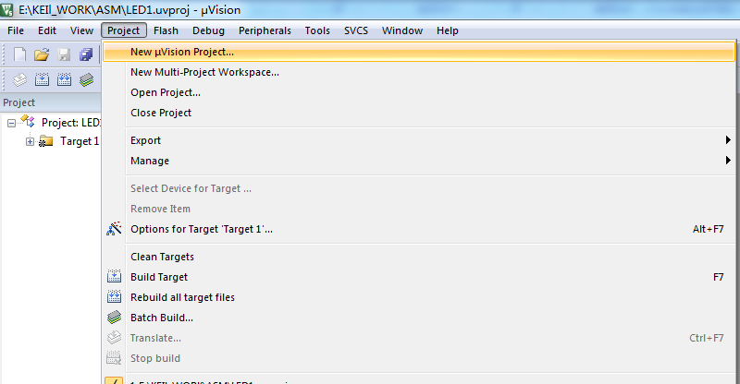
（一）新建工程
首先从菜但的“工程”中“新建工程...”，建立我们将要做的工程项目：

Slide 20
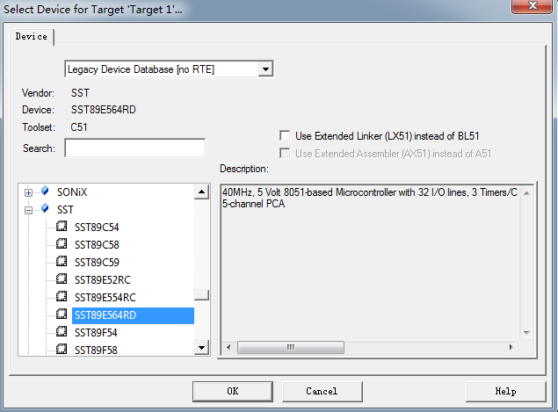
选择芯片
SST89E564RD

Slide 21
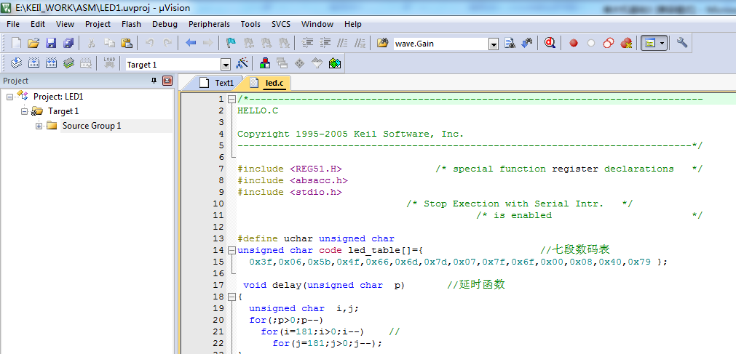
新建程序文件，并保存

Slide 22
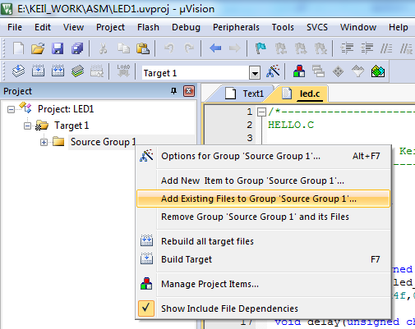
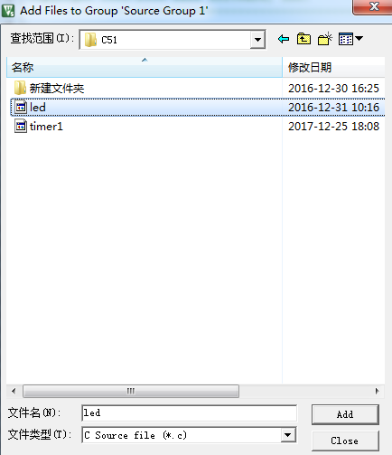
为工程添加程序文件

Slide 23
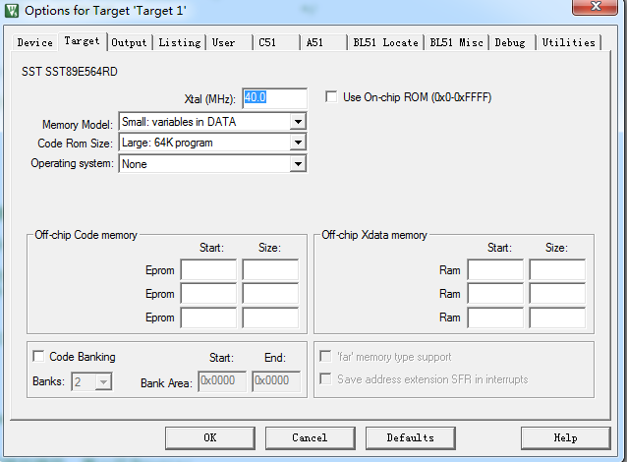
板卡配置

Slide 24
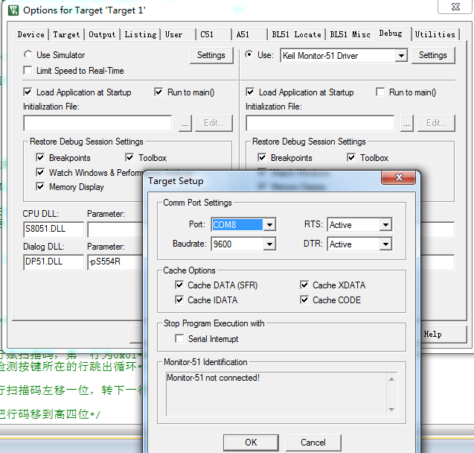
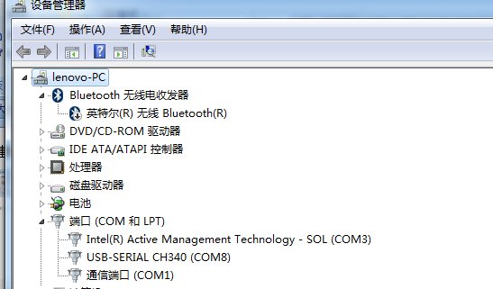
板卡配置
Keil 仿真器
选择串口号

Slide 25
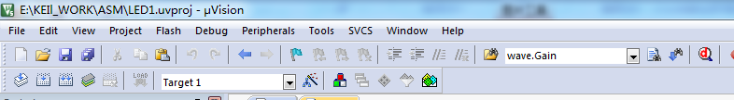
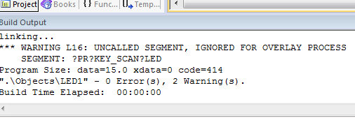
编译下载
连接板卡，编译工程
观察编译结果， 点击Debug按钮下载调试(先上电)
DEBUG
Build

Slide 26
调试
调试时一定要先按文具盒的复位键（单片机芯片下方的按键）
然后点击Debug 按钮
否则可能会死机。

Slide 27
实验任务
按键控制不低于6种模式流水灯显示，需包含以下四种：循环左移，循环右移、数字递增，按键改变数字
报告内容
1、验任务
2、实验原理按键检测与显示
3、实验方案
4、程序流程图
5、代码
6、问题与解决方法

